Slide 1

TRABAJO DE TITULACIÓN,
PREVIO A LA OBTENCIÓN DEL TÍTULO DE INGENIERIA EN MERCADOTECNIA

Slide 2
INCREMENTO DE VENDEDORES AMBULANTES
Y SU INCIDENCIA SOCIAL Y ECONÓMICA EN EL D.M.Q,
APLICADO A UN MODELO MULTIVARIANTE DE REGRESIÓN.
TEMA
AUTORES:
Aguas Andrés, Fausto Mejía
Condo Jaya, Jacqueline Mishell
DIRECTOR: ING. MANTILLA VARGAS, ALFREDO FARID

Slide 3
CAPITULO I

Slide 4
GIRO DE NEGOCIO
Los vendedores ambulantes son aquellas personas que realizan la venta de productos en las calles, por distintos motivos como la falta de empleo, inmigración, ellos buscan de alguna manera obtener ingresos para su hogar, a través de la transacción de sus productos por el capital correspondiente.

Slide 5
Teorías de soporte.

Slide 6
Cuadro sobre las teorías del empleo informal
Teorías | Definición | Criterio
Teoría sobre el surgimiento y la dinámica del empleo informal (Harris y Todaro, 1970). | El fenómeno de la migración excesiva provoca que se cree un sector informal dentro de la ciudad. | Esta teoría nos habla que un factor para que existan vendedores ambulantes es la migración, y la necesidad de obtener ingresos crea el comercio informal.
La Teoría del Desarrollo Social Raúl Prebish | Para crear condiciones de desarrollo dentro de un país es necesario: Desarrollar un sistema de seguro social para zonas pobres con el fin de que estos sectores puedan llegar a ser más competitivos. | El tener planes para un mejor desarrollo social permite que los trabajadores autónomos tengas más posibilidades de realizar un comercio justo y no informal.
Teoría de Pronósticos (Pindyck y Rubinfeld, 2001) | En el sentido de los negocios, un pronóstico es una herramienta que proporciona un estimado cuantitativo acerca de la probabilidad de eventos futuros. | El proceso de realizar un pronóstico nos da un panorama de eventos futuros que se pueden presentar.

Slide 7
Papers
Autor | Definición | Criterio
Formas sociales de estabilización en actividades informales. Cirujas y vendedores ambulantes en la ciudad de Buenos Aires | Este artículo abordó dos actividades que suelen englobarse bajo la denominación de “actividades informales”: la venta ambulante en trenes y el cirujeo en la ciudad de Buenos Aires, abarcando cómo en ellas las relaciones personales generan una serie de actitudes que posibilitan –y a veces “obligan” a- una cierta estabilidad y regulación social de la actividad. | El trabajo de campo realizado da mucha importancia a las interacciones y a los intercambios entre los distintos actores que conforman el circuito de comercio.
Determinantes de las ganancias de los vendedores ambulantes en México | Esta actividad ha servido para la población más desfavorecida como una ocupación de refugio y supervivencia ante la escasez o deterioro de las opciones laborales en los sectores formal urbano y rural | Los vendedores ambulantes tienen como objetivo primordial la supervivencia, debido a que no existe mayor plaza de trabajo fijo, en consecuencia buscan la manera de ocuparse.

Slide 8
CAPITULO II

Slide 9

ESTUDIO DE MERCADO
  FASE CUALITATIVA
Problema
Incremento de vendedores ambulantes en el DMQ
Población (N)
Sectores de venta informal en zonas comerciales del DMQ
Muestra (n)
Vendedores ambulantes en sectores con mayor afluencia del DMQ
Marco Muestral (mm)
Listado de vendedores en sectores con mayor afluencia del DMQ
Unidad Muestral (um)
Vendededores ambulantes en zonas comerciales del Norte, Centro y Sur de Quito
Unidad de análisis (ua)
Encuesta / Observación
Unidad de Observación (uo)
Vendedores ambulantes de Contocollao, Ofelia, La Mariscal, Iñaquito
Figura 1 Fase cualitativa de ventas ambulantes

Slide 10
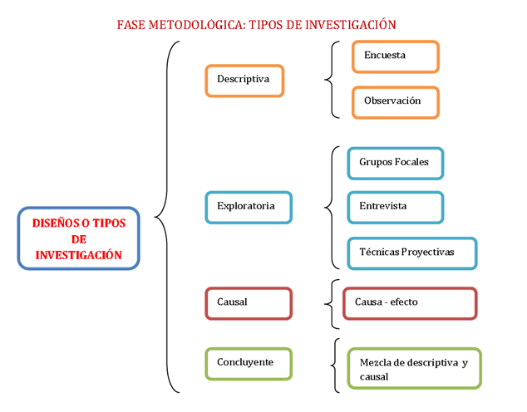
FASE METODOLOGICA
Figura 3 Tipos de Investigación
Fuente: Fase Metodológica (Mantilla, 2015)

Slide 11
INVESTIGACIÓN DESCRIPTIVA
Encuesta
Características:
Debe contener entre 10 o 12 preguntas
Se emplearán medidas de escala de tipo ordinal, nominal, intervalo y razón.
Cada pregunta debe tener relación con los objetivos planteados.
Observación
Al aplicar esta técnica vamos recolectar datos en forma visual que consiste en examinar con atención, analizar e interpretar comportamientos y hechos.
Observación natural: Esta técnica nos permitirá observar la conducta del objeto de estudio conforme sucede en el entorno .

Slide 12
TÉCNICAS DE MUESTREO
Probabilístico
La técnica estadística que empleamos en la investigación de mercados permite seleccionar un conjunto de personas para poder determinar ciertas características mediante un estudio.
Muestreo Estratificado Proporcional
Escogimos esta técnica porque la población del Distrito Metropolitano de Quito es muy grande
Estas áreas estarán determinadas por las zonas urbanas clasificadas por el Municipio.

Slide 13
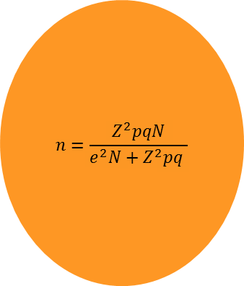
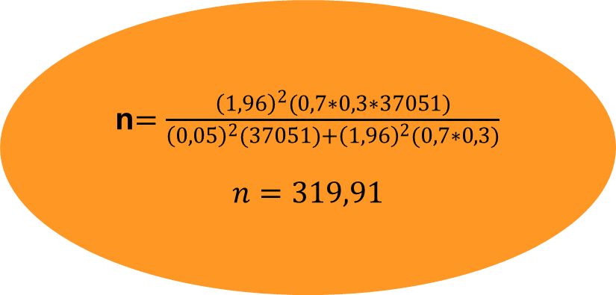
DETERMINACIÓN DEL TAMAÑO DE LA MUESTRA
$$n=\frac{Z^{2}pqN}{e^{2}N+Z^{2}pq }$$
N= Tamaño de la población
n= Muestra
P= Probabilidad a favor
Q=Probabilidad en contra
Z=nivel de confianza
E= Nivel de significancia 5%
n$=\frac{{\left(1,96\right)}^{2}(0,7∗0,3∗37051)}{\begin{aligned}{\left(0,05\right)}^{2}(37051)+{\left(1,96\right)}^{2}(0,7∗0,3) \\ \end{aligned}}$
$$n=319,91$$

Slide 14
FORMACIÓN DE ESTRATOS
Tabla 6 Formación de estratos - Vendedores Ambulantes
CODIGO | SECTOR DE LA CIUDAD
NH1 | Norte de Quito
NH2 | Centro de Quito
NH3 | Sur de Quito
Tabla 7 Afijación de la muestra Vendedores Ambulantes
CODIGO | SECTOR DE LA CIUDAD | POBLACIÓN | %
NH1 | Norte de Quito | 12.895 | 35%
NH2 | Sur de Quito | 10.699 | 29%
NH3 | Centro de Quito | 13.457 | 36%
Nh1=320 1289537051=112 NORTE
Nh2=3201069937051=92 SUR
Nh3=320 1345737051=116 CENTRO
Dando el total de las 320 propuestas.

Slide 15
TRABAJO DE CAMPO
Proceso para realizar el trabajo de campo
Trabajo de campo
Selección de encuestadores
Capacitación
Supervisión
Logística
Tecnología
Sesgos
Reglamentos
Figura 7 Proceso para realizar el trabajo de campo
Fuente: (Mantilla, 2015)

Slide 16
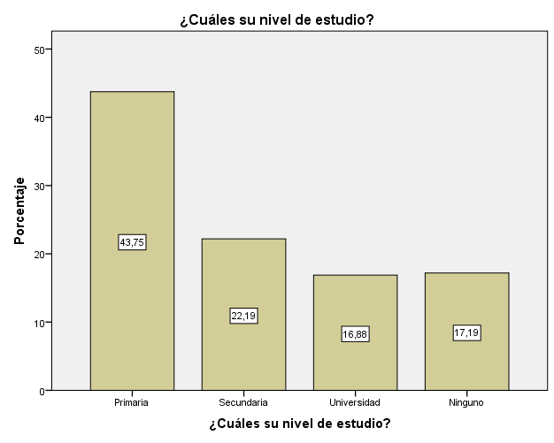
ANALISIS UNIVARIADO
Tabla 11 ¿Cuáles su nivel de estudio?
 |  | Frecuencia |  | Porcentaje | Porcentaje válido | Porcentaje acumulado
Válidos | Primaria | 140 |  | 43,8 | 43,8 | 43,8
 | Secundaria | 71 |  | 22,2 | 22,2 | 65,9
 | Universidad | 54 |  | 16,9 | 16,9 | 82,8
 | Ninguno | 55 |  | 17,2 | 17,2 | 100,0
 | Total | 320 |  | 100,0 | 100,0
Análisis ejecutivo
La mayoría de personas tienen una instrucción primaria, con un porcentaje mínimo ocupa el nivel universitario que en este está definido por un grupo de vendedores extranjeros en el país.
Análisis comparativo
Según Vicente Albornoz, en su publicación “Informalidad en el Ecuador” año 2012, p.10, señala la mayor parte de los informales en Ecuador son con educación primaria, mientras que otro tercio está constituido por personas con educación secundaria o media; también una parte mínima de la población tiene instrucción universitaria. (Albornoz, Oleas, & Ricaurte, 2011)

Slide 17
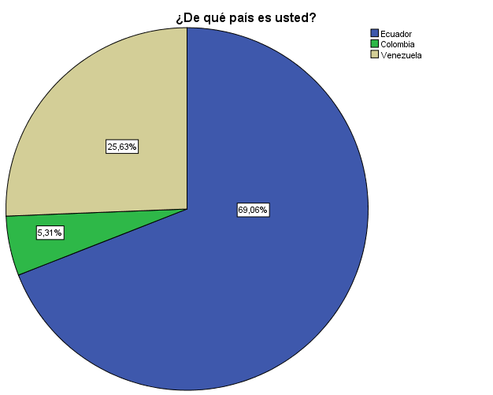
Tabla 12 ¿De qué país es usted?
 |  | Frecuencia | Porcentaje | Porcentaje válido | Porcentaje acumulado
Válidos | Ecuador | 221 | 69,1 | 69,1 | 69,1
 | Colombia | 17 | 5,3 | 5,3 | 74,4
 | Venezuela | 82 | 25,6 | 25,6 | 100,0
 | Total | 320 | 100,0 | 100,0
Análisis ejecutivo
La mayor parte de la población son de nacionalidad ecuatoriana, con un mínimo porcentaje existen personas de nacionalidad Colombiana. En los últimos años, surgió un incremento de vendedores venezolanos donde ocupa un segundo lugar en nuestra investigación.
Análisis ejecutivo
Según Diario El Telégrafo (2014) en los últimos años el ingreso de venezolanos ha ido aumentando, alrededor de 200000 venezolanos visitaron Ecuador, registrando un aproximado de 30000 personas que no obtuvieron su salida del país, y dedicando la mayor parte de su tiempos al comercio informal.

Slide 18
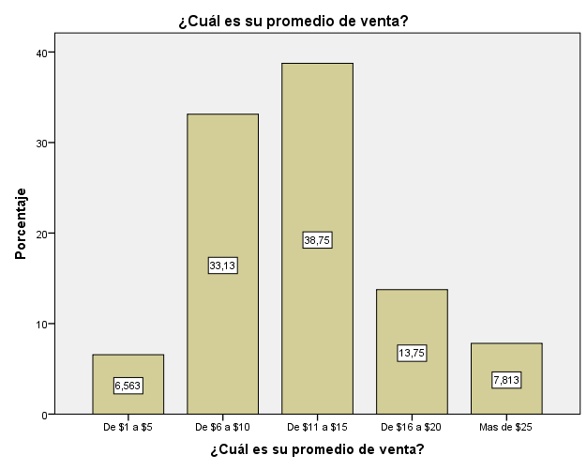
Tabla 16 ¿Cuál es su promedio de venta diario?
 |  | Frecuencia | Porcentaje | Porcentaje válido | Porcentaje acumulado
Válidos | De $1 a $5 | 21 | 6,6 | 6,6 | 6,6
 | De $6 a $10 | 106 | 33,1 | 33,1 | 39,7
 | De $11 a $15 | 124 | 38,8 | 38,8 | 78,4
 | De $16 a $20 | 44 | 13,8 | 13,8 | 92,2
 | Mas de $25 | 25 | 7,8 | 7,8 | 100,0
 | Total | 320 | 100,0 | 100,0
Análisis ejecutivo
Se determinó que los vendedores ambulantes en el Distrito, tiene en su mayoría un ingreso promedio diario entre $11 a $15, según estos se establece un ingreso mensual entre $350 y $450, sin tomar en cuenta que los fines de semana ganan un porcentaje diario mayor. Un porcentaje mínimo tiene ingresos diarios entre $1 a $5.
Análisis comparativo
Según diario el universo, 2015, p.15 “la informalidad genera mensualmente 452 dólares, algo que prevalece en las ciudades” Coincidiendo con el promedio determinado por nuestra investigación. Según Diario el Comercio, (2015) “un vendedor de 55 años, tiene ingresos diarios de 15 dólares con la venta de aparatos electrónicos”.

Slide 19
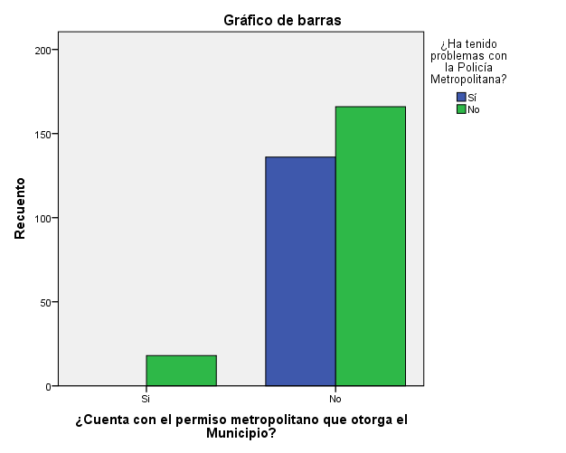
    Análisis Bivariado
Análisis Crosstab o Tabla de Contingencia
Realizar este análisis nos permite visualizar la asociación y relación de dos variables, mediante la distribución de porcentajes y determinar el mayor contingente.
Tabla 21 Contingencia permiso y problemas de la policía metropolitana
¿Cuenta con el permiso metropolitano que otorga el Municipio?*¿Ha tenido problemas con la Policía Metropolitana? tabulación cruzada
 |  | ¿Ha tenido problemas con la Policía Metropolitana? |  | Total
 |  | Sí | No
¿Cuenta con el permiso metropolitano que otorga el Municipio? | Si | 0 | 18 | 18
 | No | 136 | 166 | 302
Total |  | 136 | 184 | 320
Análisis ejecutivo:
Al revisar el cruce de variables de la investigación realizada se observa que el mayor contingente es de 166, lo que determina que las personas que no cuentan con el permiso otorgado por el municipio tienen problemas con la Policía Metropolitana.

Slide 20
Análisis Anova
Hipótesis:
Ho: Hipótesis Nula: Si hay relación entre los productos que se dedican a vender y los materiales que utilizan los vendedores ambulantes para la venta de sus productos.
H1: Hipótesis Alternativa: No hay relación entre los productos que se dedican a vender y los materiales que utilizan los vendedores ambulantes para la venta de sus productos.
Tabla 24 Anova productos y materiales que utilizan los vendedores ambulantes.
¿Qué productos se dedica a vender?
 | Suma de cuadrados | gl | Media cuadrática | F | Sig.
Entre grupos | 436.487 | 5 | 87.297 | 32.083 | .000
Dentro de grupos | 854.385 | 314 | 2.721
Total | 1290.872 | 319
Entonces, si :
H0: Si A y B es mayor a 5% se rechaza la hipótesis
H1: Si A y B es menor a 5% se acepta la hipótesis
Como resultado el grado de significancia es =< 0,05 se acepta la H0, y se determina que existe relación entre las dos variables.
Análisis ejecutivo:
Se puede determinar que si nivel de significancia es de 0.00 lo cual quiere decir que es menor al 5% entonces a y b se aceptan, por tanto la hipótesis alternativa se acepta ya que se encuentra en la zona de aceptación.

Slide 21
Análisis de Correlación
Tabla 26 Correlación
Yc= a + bX
Yc= 2.906 + (-0.698) (2)
Yc= 1.51
Realizando el cruce de variables ¿Cuáles su nivel de estudio? (variable dependiente), ¿Cuál es la razón por la que decidió realizar esta actividad? (variable independiente).
 |  | ¿Conoce usted las normas vigentes del DMQ para estas actividades? | ¿Que beneficios recibe del estado o municipio?
¿Conoce usted las normas vigentes del DMQ para estas actividades? | Correlación de Pearson | 1 | .783**
 | Sig. (bilateral) |  | .000
 | N | 320 | 320
¿Que beneficios recibe del estado o municipio? | Correlación de Pearson | .783** | 1
 | Sig. (bilateral) | .000
 | N | 320 | 320
**. La correlación es significativa en el nivel 0,01 (2 colas).
Análisis ejecutivo:
De acuerdo al análisis de las variables se puede determinar que existe una correlación media con el valor de 0.783.
-1
0
+1
0.78
Figura 28 Correlación, ¿Conoce usted las normas vigentes del DMQ para estas actividades? ¿Qué beneficios recibe del estado o municipio?

Slide 22
CHI Cuadrado
Ho: ¿Qué productos se dedica a vender?, ¿Qué lugares frecuenta para realizar la actividad?, ¿Cuál es su promedio de venta?, es mayor al 5% . Rechazo H0.
H1: ¿Qué productos se dedica a vender?, ¿Qué lugares frecuenta para realizar la actividad?, ¿Cuál es su promedio de venta?, es menor al 5% . Rechazo H1.
Estadísticos de prueba
 | ¿Qué productos se dedica a vender? | ¿Qué lugares frecuenta para realizar la actividad? | ¿Cuál es su promedio de venta?
Chi-cuadrado | 209.550ª | 87.212^{b} | 142.719^{c}
Gl | 7 | 5 | 4
Sig. Asintótica | .000 | .000 | .000
a. 0 casillas (0.0%) han esperado frecuencias menores que 5. La frecuencia mínima de casilla esperada es 40.0.
b. 0 casillas (0.0%) han esperado frecuencias menores que 5. La frecuencia mínima de casilla esperada es 53.3.
c. 0 casillas (0.0%) han esperado frecuencias menores que 5. La frecuencia mínima de casilla esperada es 64.0.
Análisis ejecutivo:
Se puede observar que las tres variables seleccionadas, se encuentran dentro de la zona de aceptación, con valores de significancia de 0.000, por tanto se acepta la hipótesis alternativa y se determina que el proyecto es viable.

Slide 23
CAPITULO III

Slide 24
ESTUDIO TECNICO
INICIO
¿Adquirió materia prima?
Productos finales
PROCESO DE COMERCIALIZACIÓNGENERAL DE UN VENDEDOR
Productos en proceso
Selección y preparación
Empaque
Destino de la comercializaciónzación
Elección del medio para la venta
¿Planificación de rutas?
Elección del lugar en la ciudad
Recorrido
Promociona producto
Venta del producto elaborado o final
Figura 12 Proceso general de comercialización de un vendedor

Slide 25
REGRESIÓN
Existen varios tipos de regresión y para analizar las variables de nuestra investigación utilizamos el método de regresión lineal.
Métodos de regresión
Multiple
Lineal
Potencial
Logaritmica
Exponencial
      Regresión Lineal
Este método es una fórmula estadística matemática que nos permite traer los datos a presente para proyectarlos a futuro de las variables de estudio.

Slide 26
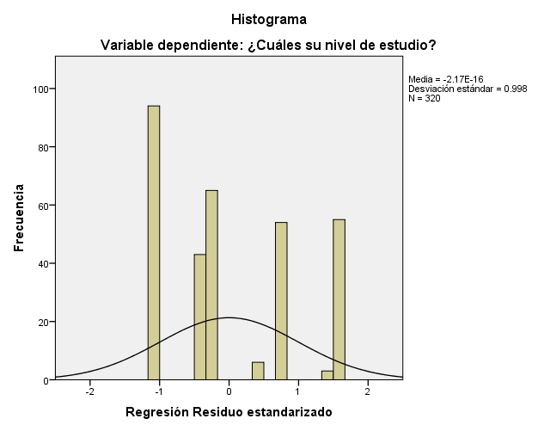
REGRESIÓN LINEAL
Yc= a + bX
Yc= 2.906 + (-0.698) (2)
Yc= 1.51
¿Cuáles su nivel de estudio? (variable dependiente), ¿Cuál es la razón por la que decidió realizar esta actividad? (variable independiente).
Coeficientesª
Modelo |  | Coeficientes no estandarizados |  | Coeficientes estandarizados | t | Sig.
 |  | B | Error estándar | Beta
1 | (Constante) | 2.906 | .152 |  | 19.163 | .000
 | ¿Cuál es la razón por la que decidió realizar esta actividad? | -.698 | .117 | -.318 | -5.972 | .000
a. Variable dependiente: ¿Cuáles su nivel de estudio?
Analisis:
Cálculo de la regresión dio un resultado de 1.51, que al ser comparado con las medias de las variables de estudio, se observa que son valores menores por tanto este proyecto tiende a incrementarse el próximo periodo,

Slide 27
CAPITULO IV

Slide 28
PROPUESTA
  PROYECTO DE VINCULACIÓN CON LA SOCIEDAD
    Propósito
Desarrollar vinculación con la comunidad entre el municipio de Quito y la Universidad de las Fuerzas Armadas ESPE dónde efectuarán capacitaciones a través de:
T1: Normas de higiene
T2: Gestión Empresarial
T3: Atención al cliente T4: Proceso de venta
T5: Capacitación en Administración de empresas
T6: Desarrollo de emprendedores
T7: Mercadotecnia
T8: Finanzas y Contabilidad

Slide 29
ACTIVIDADES A REALIZAR
Tabla 40
Tiempo de cada curso
Fuente: Elaboración Propia
Módulo 1 Emprendimiento
Actividades (para cada grupo diario) | Fecha Inicio | Fecha Fin | Hora por actividad | Total Horas
Capacitación sobre normas y reglamentos de la ordenanza Charla motivación Capacitación sobre gestión empresarial y técnicas de ventas. | 03/03/2019 03/03/2019 03/03/2019 15/03/2019 15/03/2019 | 15/03/2019 15/03/2019 30/03/2019 29/03/2019 29/03/2019 | 30 min 15 min 15 min 30 min 30 min | 20 20 20 20 20
Tabla 41
Tiempo de cada curso
Fuente: Elaboración Propia
Módulo 1 Emprendimiento
Actividades (para cada grupo diario) | Fecha Inicio | Fecha Fin | Hora por actividad | Total Horas
Capacitación sobre Normas de Higienes Charla motivación Capacitación de Atención al cliente. | 01/04/2019 01/04/2019 15/04/2019 | 15/04/2019 30/04/2019 30/04/2019 | 30 min 15 min 15 min | 20 20 20

Slide 30
Responsables del proyecto
Tabla 42
Personal encargado del proyecto
DOCENTES PARTICIPANTES
DEPARTAMENTO | NOMBRE | FUNCIÓN
Ciencias económicas administrativas y de comercio Ciencias humanas y sociales | - Msc.Marco Soasti - Ing. María Isabel Sánchez - Ing. Eloisa Acosta - Ing. Sandra Galarza - Ing. María Proaño | Director de la Carrera de Mercadotecnia Directora de Vinculación con la Sociedad Coordinadora de Vinculación con la Sociedad Coordinación Finanzas y Auditoría Coordinadora de Vinculación con la Sociedad
Tabla 43
Estudiantes participantes
DEPARTAMENTO | NUMERO
- ING. MERCADOTECNIA - ING. COMERCIAL - ING. FINANZAS | 40 80 40
TOTAL | 160

Slide 31
    Formato para el proyecto de vinculación con la comunidad
Datos generales
Nombre del programa al que pertenece: Desarrollo de las capacidades administrativas económicas y de comercio.
Nombre o título del proyecto: Programa de capacitación para vendedores ambulantes en el distrito Metropolitano de Quito Zona norte parque la Carolina calles aledañas parque Ejido parque la Alameda, centro de Quito Plaza San Francisco Plaza grande y calles Sur centro comercial el recreo mercado.
Cobertura y localización
Nacional Provincial Cantonal Parroquial

Slide 32
Cobertura y localización
Zonas urbanas de Quito | Ubicación
La Mariscal Eugenio espejo | Norte
Manuela Sáenz Agencia distrital de comercio | Centro
Eloy Alfaro Quitumbe | Sur
TALLERES
Talleres de atención al cliente
Talleres del proceso de venta
Talleres de capacitación en administración de empresas
Talleres de emprendimiento
Talleres de mercadotecnia
Talleres de contabilidad
Evaluación de avance
CAPACITACIONES
Normas y reglamentos del comercio informal
Gestión empresarial
Técnicas de ventas
Atención al cliente
Entidades que entre para realizar su actividad en las calles

Slide 33
CAPITULO V

Slide 34
CONCLUSIONES Y RECOMENDACIONES
CONCLUSIONES | RECOMENDACIONES
Se determina a través de la teoría “e surgimiento y la dinámica del empleo informal” que el comercio informal en la Ciudad de Quito es por alta migración desde parroquias rurales principalmente de valles alejados. En base a la teoría de pronósticos de Pyndick, es la herramienta eficaz para determinar el comportamiento de los vendedores ambulantes en la ciudad de Quito. | Es de suma importancia que el Municipio socialice la Ordenanza con todos los vendedores autónomos, y la ciudadanía en general para que tengan el conocimiento acerca de los derechos y obligaciones de los trabajadores autónomos.
Se logró determinar el comportamiento económico que tienen los vendedores ambulantes en la actividad, determinando el estilo de vida que llevan actualmente. Se determina que la mayoría de vendedores ambulantes en el DMQ no conocen las normas vigentes en la ordenanza, por ello han presentado problemas con los Agentes Metropolitanos. | Se recomienda que el Municipio debe tomar en cuenta los motivos por los cuales las personas se dedican a esta actividad, en las que se tomarían medidas donde permitan incluir a este “grupo” de personas, dentro del comercio sin interferencia con las PYMEs, contribuyendo a la actividad de comercio justo.
Se determina que el proceso de comercialización de los vendedores, no cuenta con estándares para la elaboración y distribución de sus productos, por tanto hay deficiencias para la entrega de su producto final porque no cuentan con normas de higiene. | Desarrollar capacitaciones para mejorar el servicio al cliente y la correcta manipulación de alimentos, incentivando a los vendedores ambulantes que mantengan presente las normas de higiene tanto en la elaboración, producción y entrega final del producto.
Se desarrolló un plan de vinculación con la sociedad debido a que existen ciertos factores que consideramos necesarios reforzar, mediante capacitaciones en la que participará la Universidad de las Fuerzas Armadas “ESPE” en conjunto con el Municipio de Quito. | Se recomienda que el Municipio realice la propuesta planteada, con un asesoramiento para los estudiantes en alianza con entidades públicas y privadas especializadas en el tema, donde ellos puedan ofrecer sus conocimientos, cumpliendo con las horas otorgadas de Proyectos de Vinculación, que es un requisito primordial para su titulación.

Slide 35
GRACIAS!

